Slide 1
AA1: Lektion BFS Handlungskompetenz B.2: «Klientinnen und Klienten bei ihrer Mobilität unterstützen»
Annika Mathys
Fachdidaktik II DZ HST
11. April 2024

Slide 2
Inhaltsverzeichnis
Bedingungsanalyse
Didaktische Analyse
Lernziele
Methodisch-didaktische Überlegungen
Ablaufschema inklusive Unterrichtsinhalte
Prüfungsfragen
Abschluss

Slide 3
Bedingungsanalyse Handlungskompetenz B.2: «Klientinnen und Klienten bei ihrer Mobilität unterstützen»
Zusammensetzung und Merkmale der Klasse
24 Lernende (14 weiblich, 10 männlich) Altersdurchschnitt: 17 Jahre Keine erwähnenswerten Ereignisse in Bezug auf sozio-kulturelle Herkunft Sprachbarriere bei zwei Lernenden Klassenzusammenhalt in Anfangsphase
Lernvoraussetzungen
Grosse Variation vorhanden Vorwissen für B.2 vorhanden aus persönlichen und beruflichen Erfahrungen
Verhalten
Keine psychischen Störungen vorhanden Geringe Aufmerksamkeitsspanne bei Grossteil der Klasse
Organisation, Infrastruktur, Unterrichtsmaterialien, Medien
Unterricht jeweils am Donnerstagnachmittag (13.45 – 15.30) Material: Wandtafel, Beamer, verschiebbare Pulte, Poster, Magnete, Stifte Handybox

Slide 4
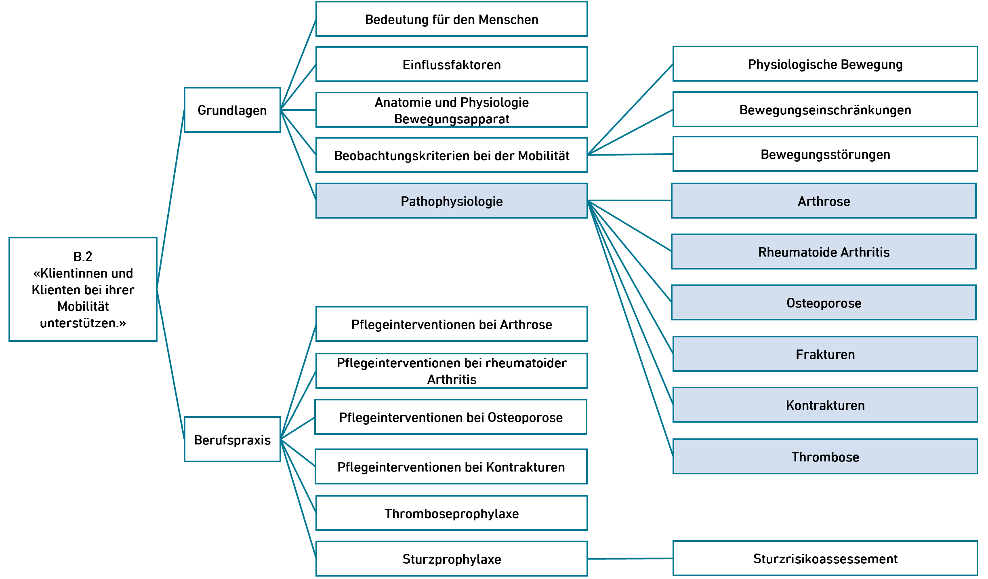
Didaktische Analyse Handlungskompetenz B.2: «Klientinnen und Klienten bei ihrer Mobilität unterstützen»
Gegenwartsbedeutung des Inhalts für die Lernenden
Bewegung als zentrales Thema im privaten und beruflichen Alltag Kontakt mit älteren Menschen (z.B. Grosseltern), die Bewegungseinschränkungen zeigen Pädagogische Bedeutung: Vorwissen, Fallbeispiele in Unterricht miteinbeziehen
Zukunftsbedeutung des Inhalts für die Lernenden
Bewegungsapparat von Lernenden und Patienten wichtig für Berufsalltag
Exemplarische Bedeutung des Inhalts für die Lernenden
Techniken zur Mobilitätserhaltung Erkennen von Fehlstellungen Interventionen zur Rehabilitation Notwendigkeiten: eigenes Körperempfinden, körperliche Ausdauer
Struktur des Inhalts
Zugänglichkeit und Ergiebigkeit des Inhalts
Fallbeispiele (Vorwissen, Beobachtungen, Filme, Texte, …) Rollenspiele

Slide 5
Lernziele Handlungskompetenz B.2: «Klientinnen und Klienten bei ihrer Mobilität unterstützen»
90% der Lernziele in Taxonomiestufen K1 – K3
Lernziele auf Factsheets
Lernziele zu Grundlagenwissen (Definition, Ursachen, Symptome)
Lernziele zu Anwendungswissen (Prophylaxe, Behandlung, …)

Slide 6
Lernziele Handlungskompetenz B.2: «Klientinnen und Klienten bei ihrer Mobilität unterstützen»
90% der Lernziele in Taxonomiestufen K1 – K3
Lernziele auf Factsheets
Lernziele zu Grundlagenwissen (Definition, Ursachen, Symptome)
Lernziele zu Anwendungswissen (Prophylaxe, Behandlung, …)

Slide 7
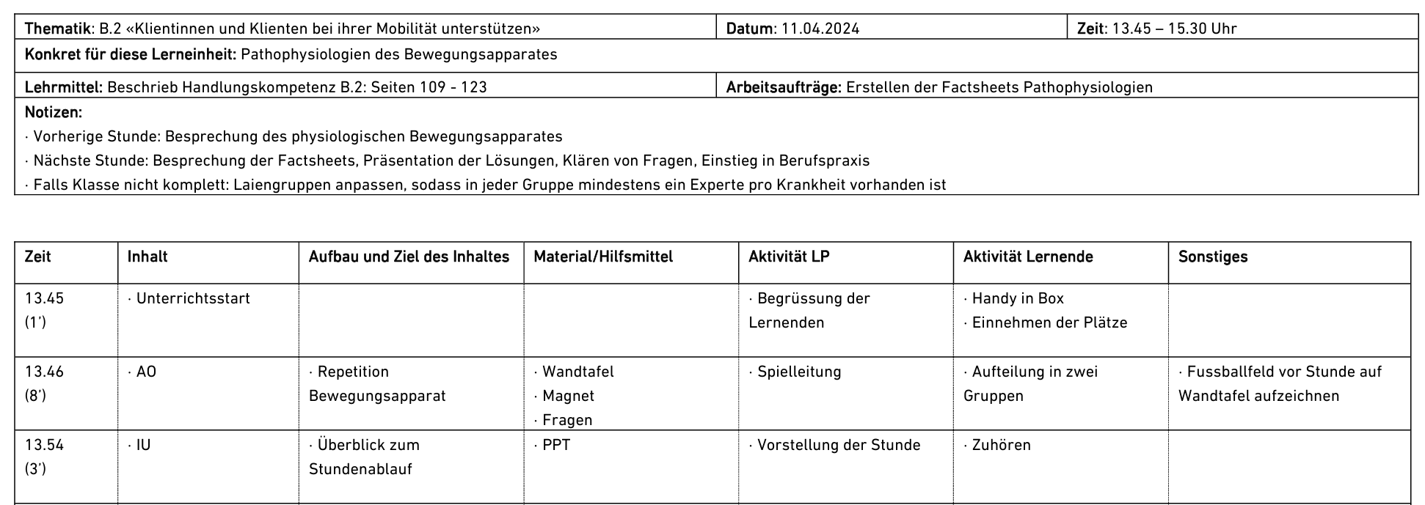
Methodisch-didaktische Überlegungen: Ablaufschema Handlungskompetenz B.2: «Klientinnen und Klienten bei ihrer Mobilität unterstützen»

Slide 8
Methodisch-didaktische Überlegungen: Ablaufschema Handlungskompetenz B.2: «Klientinnen und Klienten bei ihrer Mobilität unterstützen»

Slide 9
Methodisch-didaktische Überlegungen: Ablaufschema Handlungskompetenz B.2: «Klientinnen und Klienten bei ihrer Mobilität unterstützen»
Puffer jeweils an Enden der Lektionen
Übergang von Einzelarbeit in Expertengruppe auch früher möglich
Vorziehen der Pause möglich
Besprechung der Factsheets in nächster Lektion

Slide 10
Methodisch-didaktische Überlegungen: Präsentation Handlungskompetenz B.2: «Klientinnen und Klienten bei ihrer Mobilität unterstützen»

Slide 11
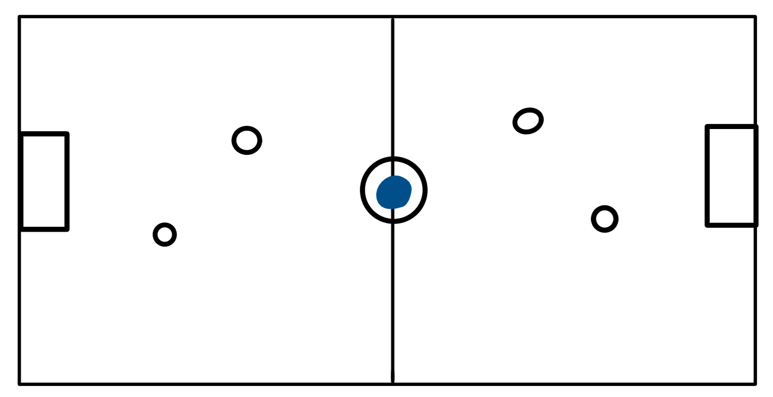
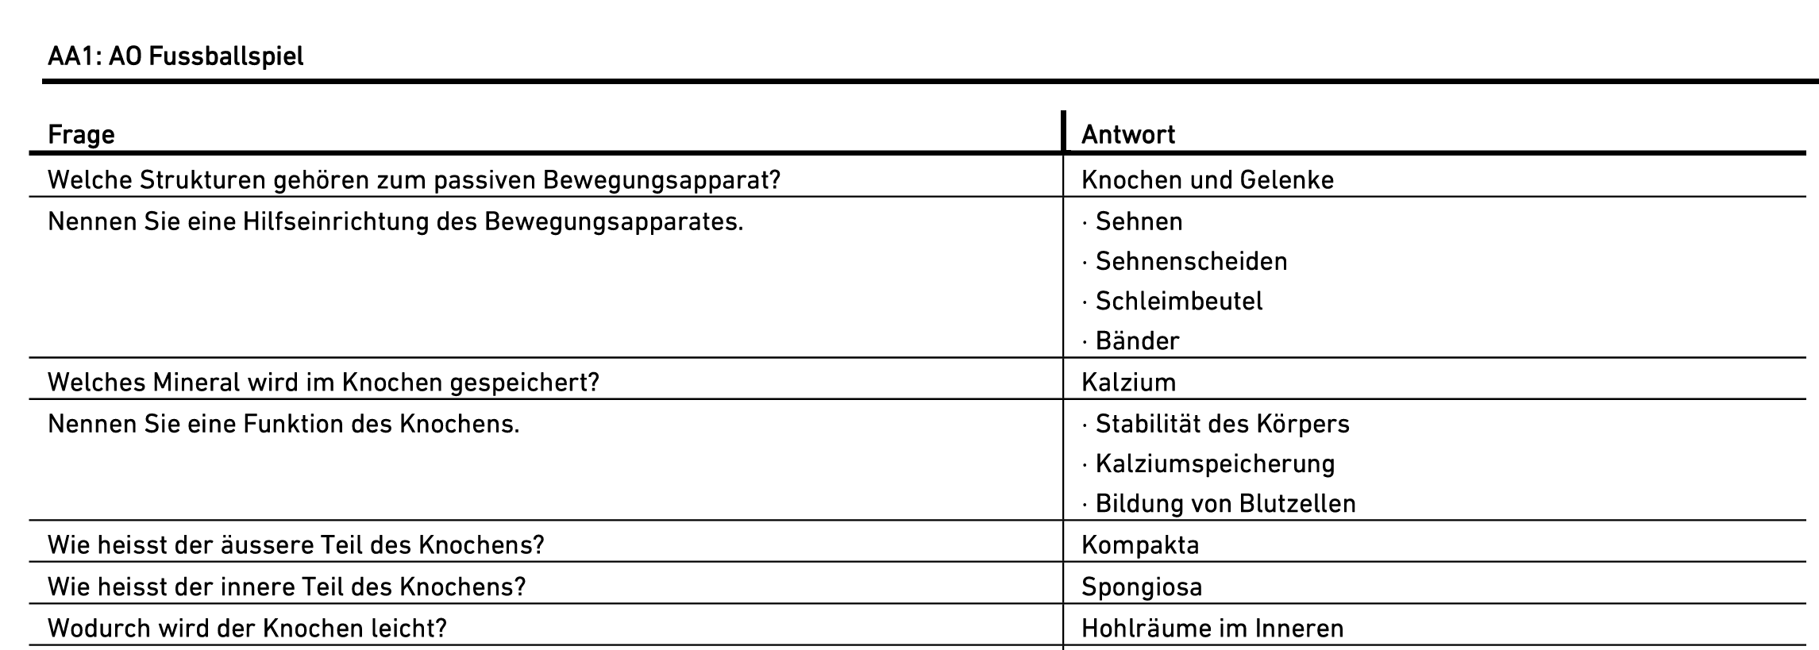
Methodisch-didaktische Überlegungen: AO Handlungskompetenz B.2: «Klientinnen und Klienten bei ihrer Mobilität unterstützen»
Wandtafelfussball mit Fragen zum physiologischen Bewegungsapparat (Vorwissen aktivieren)
Zusammenhang zu Bewegung
Frageblatt für Lehrperson

Slide 12
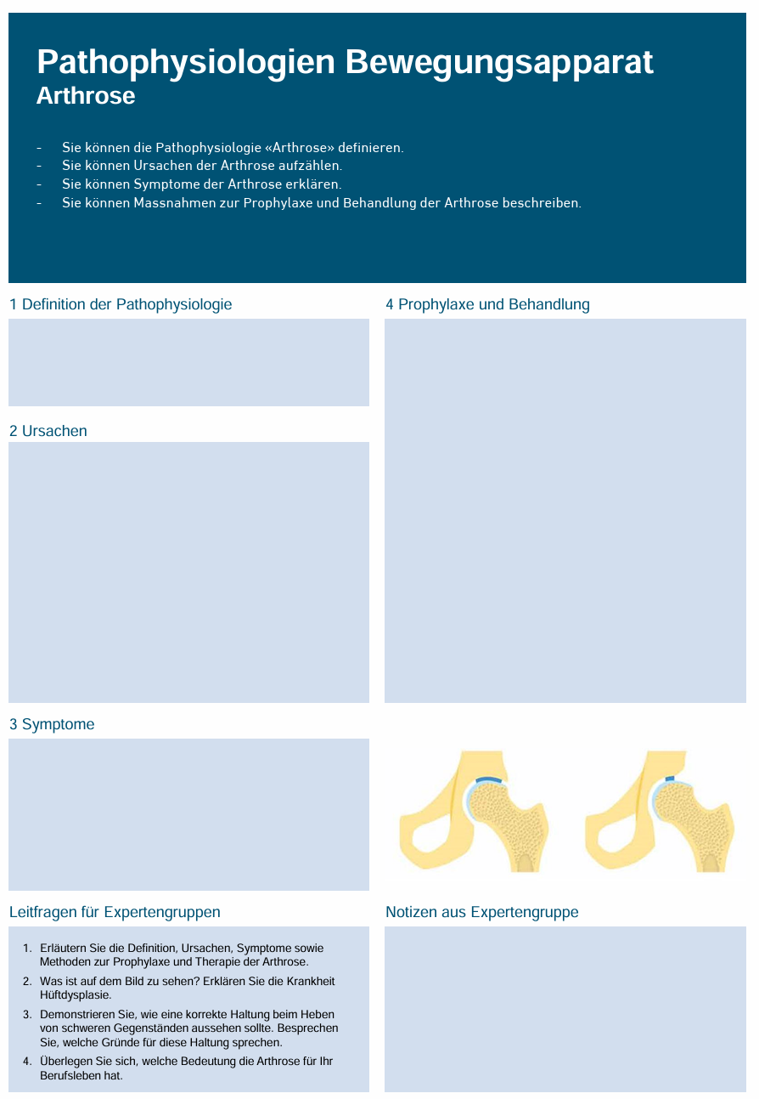
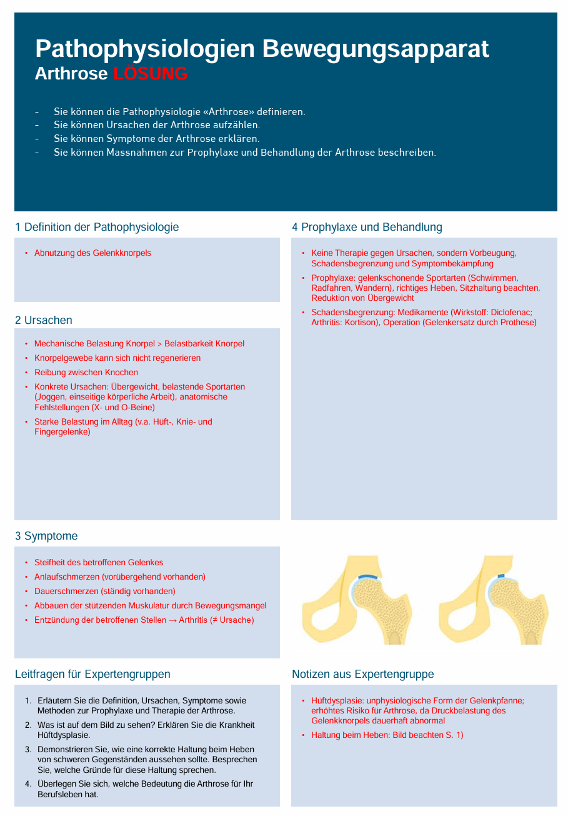
Methodisch-didaktische Überlegungen: Lernaufgabe Handlungskompetenz B.2: «Klientinnen und Klienten bei ihrer Mobilität unterstützen»
Einzelarbeit
Einlesen in Thema Ausfüllen der Factsheets
Gruppenarbeit
Austausch und Ergänzen der Factsheets (Expertengruppen) Vorstellen der Pathophysiologien (Laiengruppen)
Inhalt Factsheet: Lernziele, Textfelder, Abbildung, Fragen
Lösungsblatt für Lehrperson

Slide 13
Methodisch-didaktische Überlegungen: Prüfungsfragen Handlungskompetenz B.2: «Klientinnen und Klienten bei ihrer Mobilität unterstützen»

Slide 14
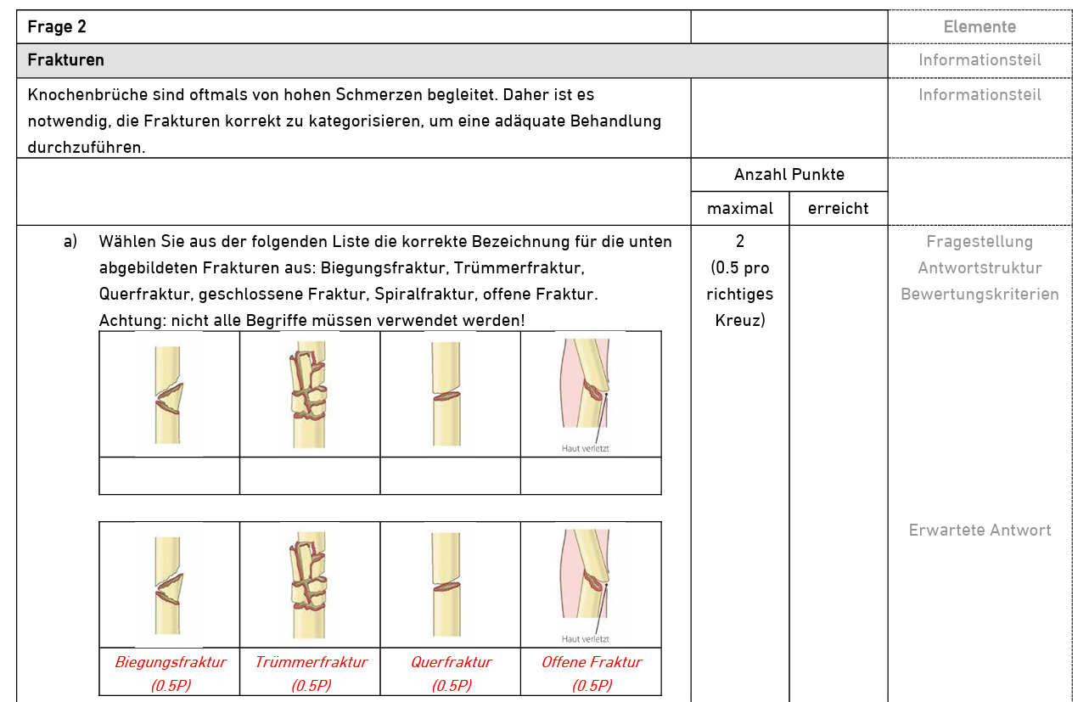
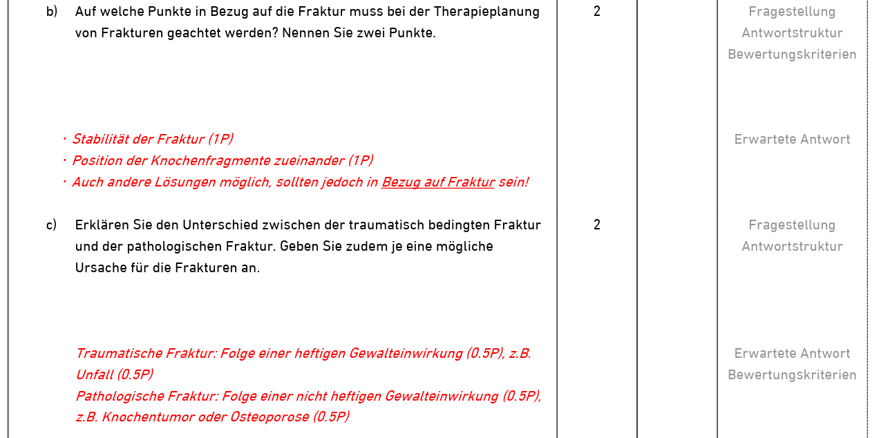
Methodisch-didaktische Überlegungen: Prüfungsfragen Handlungskompetenz B.2: «Klientinnen und Klienten bei ihrer Mobilität unterstützen»

Slide 15
Abschluss Handlungskompetenz B.2: «Klientinnen und Klienten bei ihrer Mobilität unterstützen»
Unterrichtseinheit
Gruppenpuzzle Schlüsselstelle und Schwerpunkt
Förderung der Konzentration in Einzelarbeit und aktive Mitarbeit in Gruppenarbeit
Unterstützung des Klassenzusammenhaltes
Festigung des zu vermittelnden Inhaltes durch Repetition
PPT als Orientierung
Persönlich
Schwierigkeiten bei Einplanung von Zeitpuffern (Tipps?)
Zeitintensiv und trotzdem effizient
Ausleben der Kreativität
Danke für s’Zuelose!

